Slide 1


Diez Pautas Simples para una Práctica Efectiva de la Estadística
Dra. Laura Ación
laura.acion@ic.fcen.uba.ar
@_lacion_
29 de Noviembre de 2017

Slide 2
Esquema de la clase
Temas de los que habitualmente no se habla en clases introductorias de Estadística Aplicada
Importantísimos
Importantes
Diez pautas simples para el uso efectivo de la estadística
Pauta 0
Conclusión

Slide 3
Temas fuera del alcance: Importantísimos
No se discutió nada sobre la forma en que se colecta una muestra.
Todas las técnicas estadísticas que vieron asumen una muestra aleatoria que es representativa de una población.
Tomar muestras aleatorias representativas es muy difícil.
Es un trabajo que hacen muy bien los estadísticos que trabajan en oficinas de estadísticas nacionales como el INDEC o similar.
Es algo que en investigación generalmente se ignora.
En investigación clínica es habitual usar muestras de conveniencia (ej: serie consecutiva de pacientes que llegaron al consultorio) y raramente esas muestras son representativas de la población a la que uno le gustaría generalizar los resultados.
Esto introduce problemas en la estimación de los errores estándares de las metodologías que vieron.
Muy difícil de corregir. Solución: hacer todo lo que se puede para evitar sesgos y reconocer las limitaciones.

Slide 4
Temas fuera del alcance: Importantísimos
Intervalos de confianza: para todos los estimadores puntuales (discutidos o no) existen y pueden calcularse intervalos de confianza.
¿Qué es un estimador puntual?
De los intervalos de confianza para los estimadores puntuales se pueden derivar intervalos de confianza para las curvas de los modelos de regresión.
Reportar SIEMPRE las estimaciones puntuales junto a un intervalo de confianza.

Slide 5
Temas fuera del alcance: Importantísimos
Cálculo del tamaño de la muestra: para todos los tests de hipótesis (discutidos o no) existen formas de estimar el tamaño de la muestra necesario para un dado nivel de significación, potencia y tamaño de efecto de relevancia clínico.
En la etapa de diseño del estudio es esencial pensar y realizar este cálculo.
Usualmente es necesario un proceso iterativo entre un estadístico y el investigador principal hasta llegar a un cálculo de tamaño muestral bien hecho y justificado.
El tamaño muestral termina siendo un compromiso entre la estadística y la vida real (presupuesto, factibilidad del estudio, etc.)
Este razonamiento y cálculo deben incluirse en el protocolo de investigación.
Todas las guías de Equator Network (http://www.equator-network.org/) para distintos tipos de publicaciones sugieren que incluir el cálculo de la muestra a priori en la publicación es necesario.

Slide 6
Temas fuera del alcance: Importantísimos
¿Qué hago si mis unidades de análisis no cumplen el supuesto de independencia? No vieron ninguna herramienta para analizar unidades de análisis dependientes.
Varias mediciones de un mismo participante a lo largo del tiempo.
Mediciones de participantes provenientes de un mismo grupo (cluster): misma familia, misma escuela, mismo hospital.
Las dependencias entre las unidades de análisis pueden ser temporales, espaciales, temporo-espaciales.
Es necesario modelar las dependencias de las unidades de análisis. Si no se modelan, los errores estándares que resultan de ignorar las dependencias son incorrectos.
Los modelos lineales vistos son casos particulares de modelos más generales que permiten el modelado de la dependencia de unidades de análisis.

Slide 7
Temas fuera del alcance: Importantísimos
Técnicas que permitan modelar características de los datos que no son lineales, homoscedásticos, tienen exceso de ceros o modelan variables dependientes ordinales o nominales, etc.
Por lo general, para cada caso particular, ya hubo un estadístico pensando y buscando el mejor modelo para distintas situaciones.
Existen infinidad de modelos que pueden ajustarse a casos particulares . Ejemplos: polinomiales , no lineales, con efectos aleatorios, mixture (ej: zero-inflated Poisson, zero-inflated negative binomial), para variables dependientes nominales u ordinales, truncados, siguen las firmas.
Se recomienda optar por el modelo más simple que explique bien los datos.

Slide 8
Temas fuera del alcance: Importantísimos
Técnicas para analizar bases de datos con datos faltantes (missing data).
Se hizo foco en estimaciones para unidades de análisis que tienen todos los datos completos.
Esto (casi) nunca sucede en la práctica.
Hoy en día es muy difícil publicar bien sin mencionar qué manejo se hizo de los datos faltantes.

Slide 9
Temas fuera del alcance: Importantísimos
Técnicas estadísticas Bayesianas.
Hay dos filosofías/escuelas en las bases de los desarrollos estadísticos actuales: la Bayesiana y la frecuentista.
Todo lo visto se enmarca en la filosofía frecuentista.
Por razones históricas, la filosofía frecuentista es la más diseminada en cursos introductorios.
Los avances computacionales han permitido el florecimiento de la estadística y con él la aplicación de técnicas Bayesianas.
Las prácticas estadísticas cambian mucho más lentamente que la tecnología. Por eso las clases introductorias con filosofía frecuentista son mucho más comunes.

Slide 10
Pragmáticos
Tendencia más actual: ni Frecuentistas ni Bayesianos, Pragmáticos.
Misión de la estadística aplicada: ayudar a resolver preguntas y problemas usando datos y las herramientas estadísticas que sirvan mejor al problema (vengan de la escuela que vengan).

Slide 11
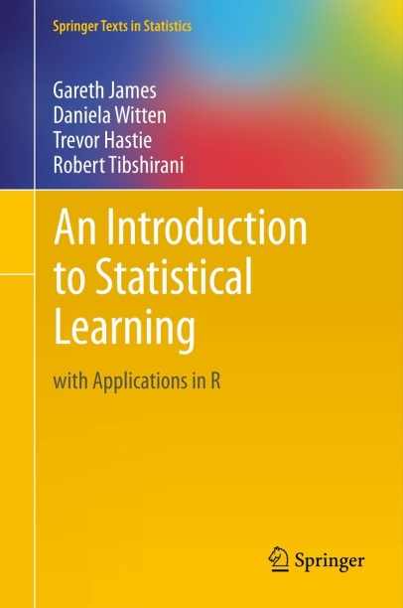
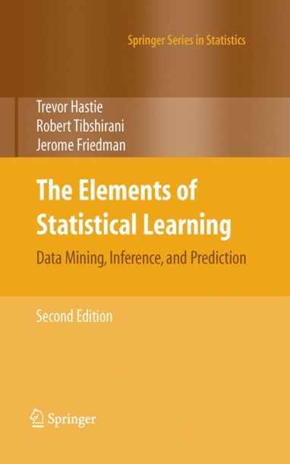
Temas fuera del alcance: Importantes
Grandes datos (Big data).
Ciencia de datos (Data science) = Informática + Estadística + Tema de Interés (o algo así, aún no hay consenso).
Herramientas que empiezan a verse cada vez más: bootstrap, cross-validation, permutation, modelos lineales regularizados (ridge, lasso, elastic net), trees, random forests, boosting, support-vector machines, neural networks, deep learning, etc.
Ambos libros gratis online.

Slide 12
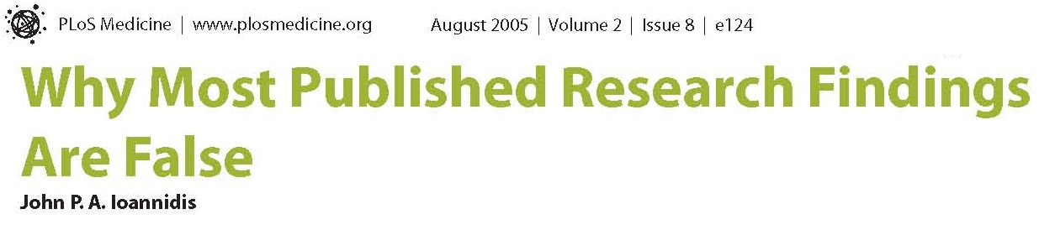
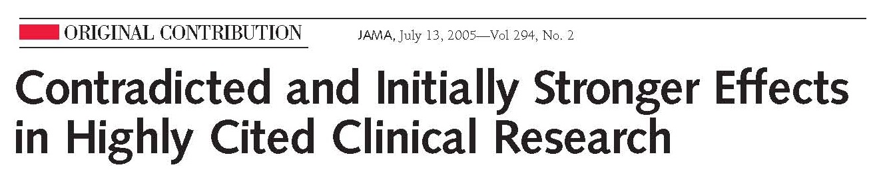
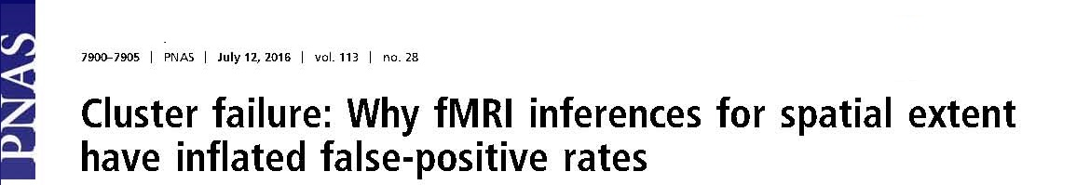

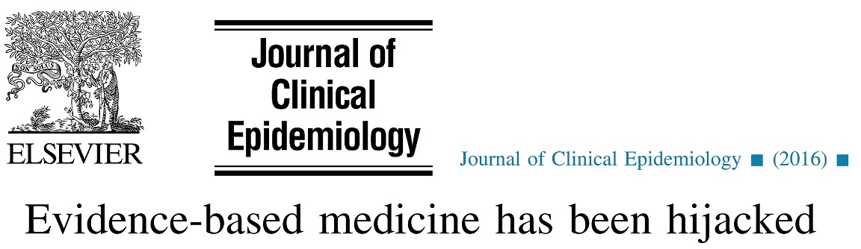
Consecuencias de un mal uso de la estadística

Slide 13
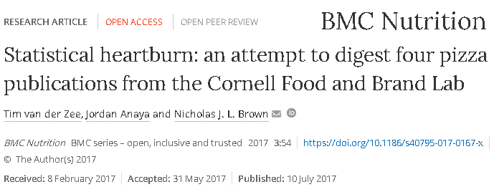
Consecuencias de un mal uso de la estadística
¡4 papers con más de 150 errores!
Detectados sin tener acceso a los datos originales.
El investigador principal tiene unas 500 publicaciones y es un investigador muy respetado y con mucha llegada en los medios en el área de nutrición.
La saga de la pizza continua: ya son 45 los papers con problemas (Anaya et al, 2017) y hubo 3 retracciones.

Slide 14

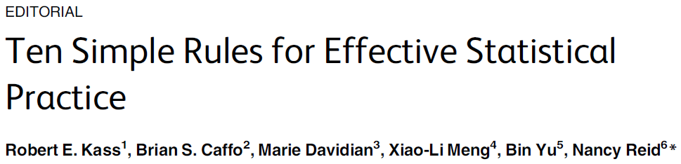
Diez pautas simples
Dirigido a investigadores con algún conocimiento de estadística
Con la posibilidad de consultar con un estadístico o
Con la sana actitud de hacer el análisis estadístico por sí mismos

Slide 15
Pauta 1
“Los métodos estadísticos deben permitir que los datos respondan preguntas científicas.”
Usuario de estadística sin experiencia:
Da por sentada la conexión entre los datos y la pregunta.
Busca la herramienta estadística que se aplica a la estructura de datos, aplica la estadística como una receta.
Estadístico experimentado:
Estudia la pregunta y su contexto, discute con los expertos en el área cómo los datos podrían contestar la pregunta y qué diseños podrían ser más útiles.
Busca las fuentes de variabilidad potenciales, las realidades ocultas que podrían romper la relación entre los datos y la inferencia
Luego decide qué herramienta analítica es más apropiada.

Slide 16
Pauta 3
“Planifique su estudio con tiempo, con mucho tiempo”.
Cuando se va a hacer un gran esfuerzo colectando datos, los problemas estadísticos no se restringen únicamente a la pregunta “¿qué tamaño de muestra necesito?” (https://www.youtube.com/watch?v=Hz1fyhVOjr4).
Ante esa pregunta, un estadístico experimentado va a necesitar varias iteraciones (= tiempo, mucho tiempo) con el investigador para poder contestarla.
¿Cuál es la variable respuesta ideal?, ¿cómo se interpreta?, ¿cómo se miden las variables?, ¿qué factores alteran la medición?, ¿hay fuentes de error que se puedan controlar?, ¿hay sesgos en la medición?, etc.
Una colaboración estadístico-investigador funciona cuando genera puntos de vista complementarios que mejoran la calidad del proyecto.

Slide 17
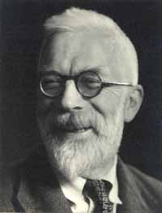
Consecuencias de no seguir las pautas 1 y 3
“Llamar a un estadístico luego de que el estudio se realizó puede ser comparable a pedirle que haga una autopsia: el estadístico quizás pueda decir de qué murió el estudio”. RA Fisher (1938)

Slide 18
Pauta 4
“Pre/ocúpese por la calidad de los datos”.
Malos datos = malos resultados (garbage in, garbage out -aunque tenga muchos datos/big data).
La estadística tiene herramientas que a veces pueden ayudar, pero nada funciona tan bien como datos de buena calidad.
Los datos que vienen pre-procesados por cajas negras (genética, imágenes) requieren especial cuidado.
El proceso de limpieza de datos (idealmente durante la ejecución del estudio) es particularmente importante porque ayuda a detectar problemas en los datos. Es imprescindible:
Saber cómo se colectaron los datos y qué significan (celdas vacías, códigos 999, etc).
Describir bien los datos mediante estadísticos descriptivos y gráficos, conocerlos, explorarlos (detección de outliers y otros problemas).

Slide 19
Pauta 5
“El análisis estadístico es mucho más que una serie de cálculos matemáticos”.
Los paquetes estadísticos proveen herramientas para asistir en el análisis, pero no definen qué análisis es adecuado.
Los métodos analíticos deben tener una correspondencia cercana con las preguntas científicas.
Hay que planearlos antes de obtener los datos e incluirlos en el protocolo de investigación (¡también si el estudio es observacional!).
Decir qué paquete o función estadística se usó en los materiales y métodos no reemplaza explicar el razonamiento detrás de usar una herramienta estadística para responder una pregunta.

Slide 20
Pauta 6
“Mantenga la simplicidad”.
Principio de parsimonia: Navaja de Occam, KISS, menos es más, la simplicidad es la máxima sofisticación.
Sólo agregar complejidad al análisis si es necesario y en la menor medida posible.
Sin embargo, los datos científicos pueden tener una estructura compleja que no siempre es bien explicada por modelos simples.
Falta de independencia, interacciones entre predictores, mecanismos no lineales, datos faltantes, confundidores, sesgos, etc. pueden requerir modelos complejos.
Un diseño experimental bueno y bien implementado puede contribuir a un análisis más simple y producir resultados contundentes.

Slide 21
Pauta 7
“Informe una evaluación de la variabilidad”.
Cuando se reportan resultados es esencial suministrar alguna noción de la incerteza estadística.
Con el p-valor no alcanza.
Siempre que se pueda, hay que usar intervalos de confianza.
Si uno repite el experimento, incluso en la misma muestra, los números obtenidos de los datos van a cambiar.
Más aún si se trata de una muestra nueva o si se hacen modificaciones al protocolo (aunque sean mínimas).
Si la muestra es muy grande en algún sentido (Big Data) esto también se aplica.

Slide 22

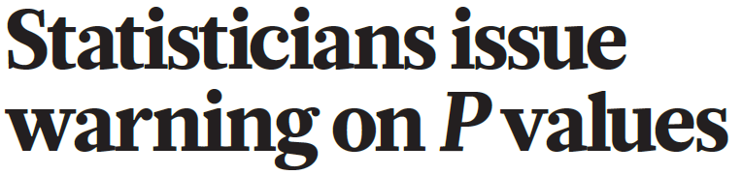


Slide 23
P valor y controversias asociadas
Declaración de la Asociación de Estadística Americana sobre la Significación Estadística y los Valores P
“1. Los valores p pueden indicar qué tan incompatibles son los datos con una hipótesis o un modelo estadístico.”
Cuanto menor es el valor p, mayor será la incompatibilidad estadística de los datos con la hipótesis nula, siempre y cuando los supuestos subyacentes sean adecuados.
La incompatibilidad puede ser interpretada como un elemento que genera duda sobre la veracidad, o proveer evidencia en contra, de la hipótesis nula o los supuestos.

Slide 24
Pauta 8
“Chequee los supuestos”.
Todas las técnicas estadísticas tienen supuestos, incluso las no paramétricas.
Es necesario entender los supuestos de cada herramienta estadística que se usa y chequearlos antes de sacar conclusiones.
Como mínimo siempre hay que chequear cuán bien se ajusta el modelo impuesto a los datos (bondad de ajuste).
Usando gráficos de residuos.
Usando pruebas estadísticas de bondad de ajuste.

Slide 25
P valor y controversias asociadas
“3. Las conclusiones científicas y las decisiones políticas o económicas no deben basarse únicamente en el valor p.”
Reducir el análisis de datos a reglas mecánicas (como p < 0,05) puede llevar a conclusiones y decisiones incorrectas.
Una conclusión no se convierte en “verdadera” de un lado de 0,05 y en “falsa” del otro lado.
Las conclusiones requieren un contexto que incluye:
Diseño del estudio
Calidad de las mediciones
Evidencia externa sobre el fenómeno estudiado
Validez de los supuestos del análisis estadístico
El uso de la significación estadística (p < 0,05) para afirmar un descubrimiento científico lleva a una distorsión considerable del proceso científico.

Slide 26
P valor y controversias asociadas
“6. Por sí sólo, un valor p no proporciona una buena medida de la evidencia con respecto a una hipótesis.”
Un valor p fuera de contexto o sin otra evidencia brinda información limitada.
Un valor p cercano a 0,05 tomado aisladamente ofrece evidencia débil en contra de la hipótesis nula.
Un valor p relativamente grande no implica evidencia a favor de la hipótesis nula – muchas otras hipótesis pueden ser igual o más consistentes con los datos observados.
El análisis no debe terminar con el cálculo de un valor p cuando otros enfoques son factibles (por ej., ICs).

Slide 27


Pauta 9
“Siempre que sea posible, ¡replique!”.
Todo buen analista examina mucho los datos en busca de patrones de muchos tipos y pone a prueba resultados tanto esperados como no esperados.
Este proceso suele involucrar docenas de pruebas estadísticas.
Eventualmente alguna característica de los datos resulta interesante y esto es lo que se suele reportar como resultado.
Cuando se reporta un p-valor que proviene de haber examinado los datos extensivamente y no se reporta todos los análisis hechos es análogo a:
Hacer trampa

Slide 28
P valor y controversias asociadas
“4. Realizar inferencias adecuadas requiere informes completos y transparentes.”
Los valores p y los análisis relacionados no deberían ser reportados en forma selectiva.
Conducir análisis múltiples de los datos y reportar sólo aquéllos que son estadísticamente significativos no permite interpretar los p reportados correctamente.
Otros nombres: cherry-picking, dragado de datos, caza/búsqueda de significación, p hacking, etc.
Estas prácticas llevan a un exceso de resultados espurios en la literatura y deben ser enfáticamente evitados.

Slide 29
P valor y controversias asociadas
“4. Realizar inferencias adecuadas requiere informes completos y transparentes.”
Cada vez que un investigador elige qué resultados presentar basándose en resultados estadísticos y no comunica y justifica su elección, es muy difícil que el lector haga una interpretación correcta de los resultados.
Los investigadores deben informar: número de hipótesis exploradas durante el estudio, todas las decisiones acerca de la recolección de datos, todos los análisis realizados y todos los valores p calculados.
Sin esta información, no se debería enunciar conclusiones basadas en valores p.

Slide 30
Pauta 9: “Siempre que sea posible, ¡replique!”
Algunas posibles soluciones (no hay consenso):
Ajustar por comparaciones múltiples cuando se hicieron muchos análisis.
Tener un plan analítico basado en hipótesis a priori registrado antes de colectar los datos (información útil sobre pre-registro de estudios de todo tipo: http://www.timvanderzee.com/registered-reports/).
Replicar el resultado:
Muestra nueva
Experimento nuevo
Investigador independiente
Los resultados científicos que resisten el paso del tiempo son aquéllos que son confirmados a través de una variedad de situaciones diferentes pero relacionadas.

Slide 31
Pauta 10
“Haga análisis reproducibles”.
La replicación casi nunca es realizable.
Estándar mínimo: que los resultados sean reproducibles.
Reproducibilidad: dados los mismos datos y la descripción completa del análisis se debe poder reproducir tablas, figuras e inferencias estadísticas.
Herramientas para lograrlo:
Análisis protocolizado antes de colectar los datos.
Uso de programación para el análisis (por ej, STATA, R).
Publicar los datos y el código estadístico usados para producir los resultados reportados.
En R, Sweave y knitr combinan reportes con código usado para procesar los datos (existen otras herramientas fuera de R).
Ver Goldman et al (2014). Ten simple rules for the care and feeding of scientific data. PLoS Comput Biol 10(4):e1003542.

Slide 32


P valor y controversias asociadas 1,5 años después
Es cierto. No hay una forma única y perfecta para transformar los datos en conocimiento.
¡Es sorprendente que alguien crea que tal cosa existe!
La Ciencia es compleja.
Realizar inferencias es un trabajo difícil.
Ha sido extraordinariamente costoso para la Ciencia que generaciones enteras de investigadores consideren que un valor p, o cualquier otro índice, podría proveer una respuesta simple, clara y objetiva a la pregunta “¿qué nos dicen estos datos?”

Slide 33

P valor y controversias asociadas 1,5 años después
Lejos de llegarse a un consenso sobre qué hacer.
Bastante de Bayesianos (olvidense del valor p, usen el factor de Bayes) vs Frecuentistas (p < 0,005).
Ideas provocativas:
¿Te aplicarías los resultados de tu investigación? ¿y a tus seres queridos?
Usá el nivel de significación que quieras, si tus conclusiones están mal, tu sueldo baja proporcionalmente a ese nivel.
Gran síntesis: Realizar inferencias es un trabajo difícil que no se puede realizar usando un único número.

Slide 34


Pauta 0
Regla de Oro de la Buena Práctica Estadística
La Estadística es una Ciencia,
no es sólo una Técnica,
ni debe ser usada como una receta.
Con ustedes, sus mejores amigos para mantenerse al día de qué constituye la buena práctica estadística:
Criterio

Slide 35
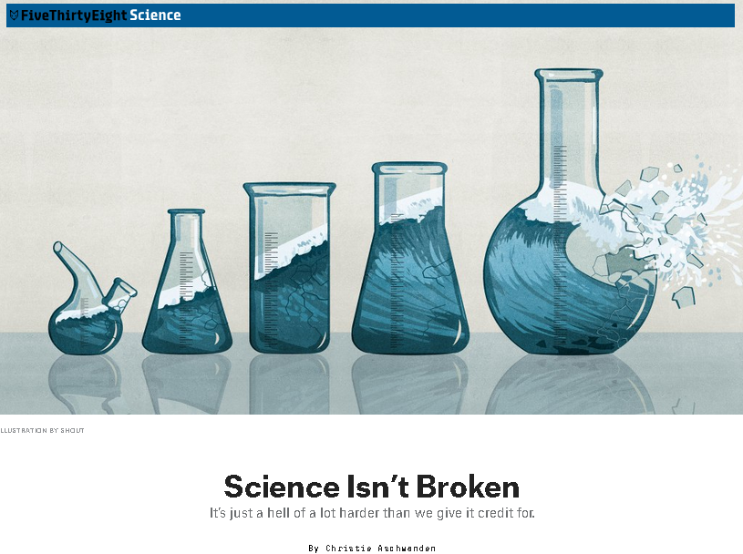
Conclusión
http://fivethirtyeight.com/features/science-isnt-broken/#part1

Slide 36



Conclusión
El objetivo último de la investigación es generar conocimiento basado en la evidencia.
Si ese no es el objetivo, por unos pocos dólares, siempre se puede publicar en:
https://en.wikipedia.org/wiki/Predatory_open_access_publishing
bplanet/FreeDigitalPhotos.net
http://blogs.discovermagazine.com/neuroskeptic/2017/07/22/predatory-journals-star-wars-sting/#.WXYJvFGQzAV

Slide 37
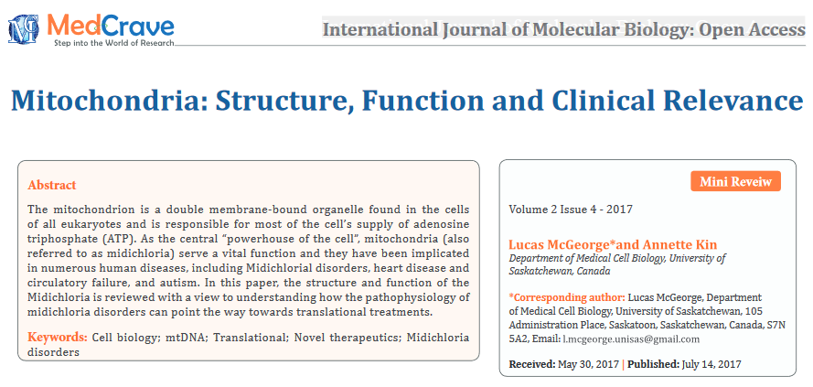
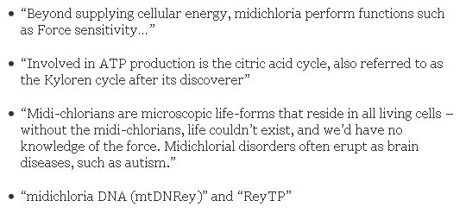
Conclusión

Slide 38
Conclusión
El objetivo último de la investigación es generar conocimiento basado en la evidencia.
Nuestra condición humana nos lo hace muy difícil.
Es fácil generar conocimiento “más vampírico que empírico” (http://andrewgelman.com/2009/05/24/handy_statistic/).
“Hipótesis que no pueden matarse usando únicamente datos” o “paradigma de la teoría”.
Todo lo discutido en esta clase son herramientas que, bien usadas, nos facilitan la tarea de generar conocimiento genuino.
bplanet/FreeDigitalPhotos.net

Slide 39
Referencias principales
Kass, R. et al. Ten Simple Rules for Effective Statistical Practice. PLOS Comput Biol 12.6 (2016): e1004961.
Wasserstein, R., N. Lazar. The ASA's statement on p-values: context, process, and purpose. Am Stat 70.2 (2016): 129-133. Original en inglés y también en español.

Slide 40
Resto de las referencias
Anaya, J., van der Zee, T., Brown N. (2017) Statistical infarction: A postmortem of the Cornell Food and Brand Lab pizza publications. PeerJ Preprints 5:e3025v1 https://doi.org/10.7287/peerj.preprints.3025v1
Baggerly, K., Coombes, K. What information should be required to support clinical “omics” publications? Clinical chemistry 57.5 (2011): 688-690.
Baker, M. Statisticians issue warning on P values. Statement aims to halt missteps in the quest for certainty. Nature 531 (2016):151.
Eklund, A., Nichols, T., Knutsson, H. Cluster failure: why fMRI inferences for spatial extent have inflated false-positive rates. Proceedings of the National Academy of Sciences (2016): 201602413.
Ioannidis, J. Contradicted and initially stronger effects in highly cited clinical research. Jama 294.2 (2005): 218-228.
Ioannidis, J. Why most published research findings are false. PLoS Med 2.8 (2005): e124.
Ioannidis, J. Evidence-based medicine has been hijacked: a report to David Sackett. Journal of clinical epidemiology 73 (2016): 82-86.
Matthews, R., Wasserstein, R. and Spiegelhalter, D. (2017), The ASA's p-value statement, one year on. Significance, 14: 38–41. doi:10.1111/j.1740-9713.2017.01021.x
van der Zee T., Anaya J., Brown N. (2017) Statistical heartburn: An attempt to digest four pizza publications from the Cornell Food and Brand Lab. PeerJ Preprints 5:e2748v1 https://doi.org/10.7287/peerj.preprints.2748v1

